Slide 1




ỦY BAN NHÂN DÂN QUẬN LONG BIÊN
TRƯỜNG TIỂU HỌC ĐÔ THỊ VIỆT HƯNG
BÀI GIẢNG ĐIỆN TỬ
KHỐI 3
MÔN: TẬP LÀM VĂN

Slide 2

TẬP LÀM VĂN
Tuần 30

Slide 3


Slide 4


Slide 5

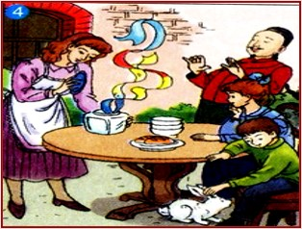
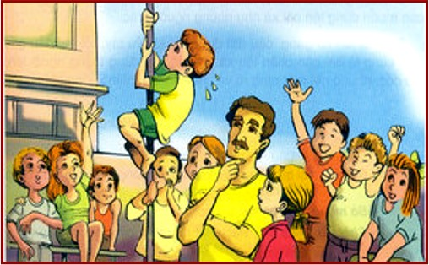
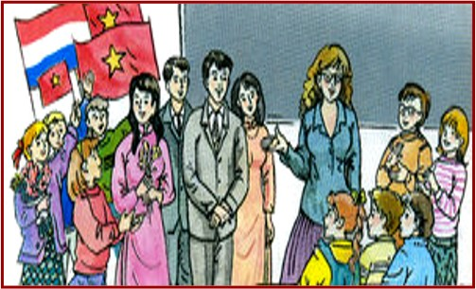
  Đề bài: Viết một bức thư ngắn (khoảng 10 câu) cho một bạn nước ngoài để làm quen và bày tỏ tình thân ái.
Xô-phi
Đê-rốt-xi
Nen-li
Mác
Cô-rét-ti
Xtác-đi
Ga-rô-nê
Giét-xi-ca
Mô-ni-ca

Slide 6

- Con viết thư cho ai?
- Bạn đó tên là gì?
- Bạn sống ở nước nào?
- Lí do con viết thư cho bạn là gì?
CHIA SẺ
NHÓM ĐÔI

Slide 7



Thảo luận nhóm 4
Nội dung bức thư cần phải thể hiện những điều gì?

Slide 8

Nội dung bức thư
Mong muốn làm quen
Tự giới thiệu về mình
Hỏi thăm bạn
Bày tỏ tình thân ái
Hiểu biết về đất nước bạn
Tình cảm của mình với bạn

Slide 9
  Hình thức trình bày lá thư
  - Dòng đầu thư: (ghi rõ nơi viết, ngày, tháng, năm)
- Lời xưng hô: (Bạn … thân mến!)
- Lý do viết thư:
+ Em biết tin về bạn hoặc nước bạn qua báo chí, đài phát thanh, truyền hình, phim ảnh, qua các bài học,…
+ Em mến bạn, đất nước của bạn nên muốn làm quen và kết bạn...
- Nội dung thư: Tự giới thiệu về bản thân và gia đình, thăm hỏi, làm quen và bày tỏ tình thân ái. Lời chúc, hứa hẹn.
  - Cuối thư: Lời chào, chữ kí và tên.

Slide 10

TIÊU CHÍ NHẬN XÉT
Bài viết đúng hình thức một bức thư.
Diễn đạt câu văn rõ ý, trôi chảy.
Nội dung thư phong phú về ý.
Thể hiện được tình cảm với bạn trong thư

Slide 11
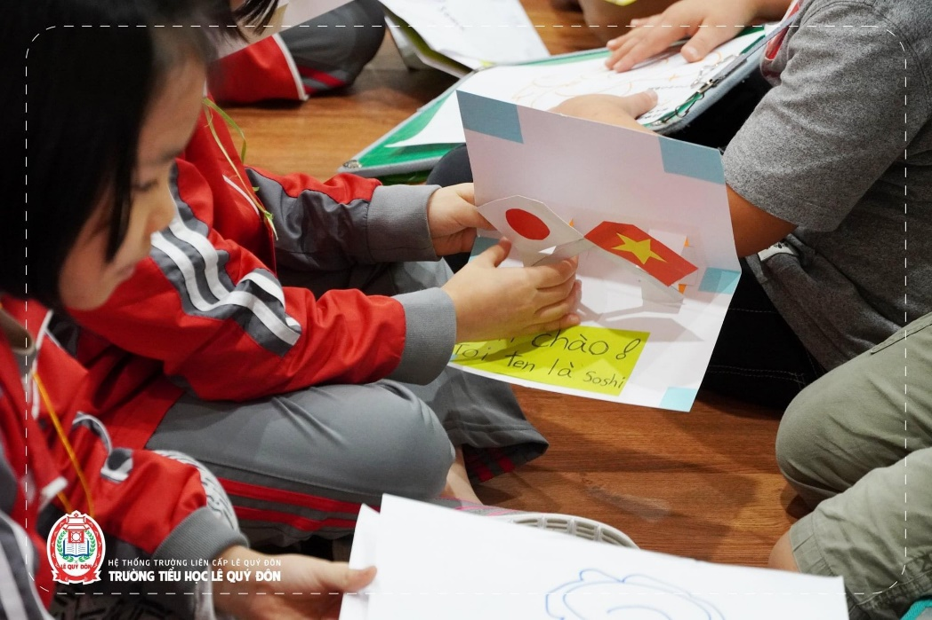
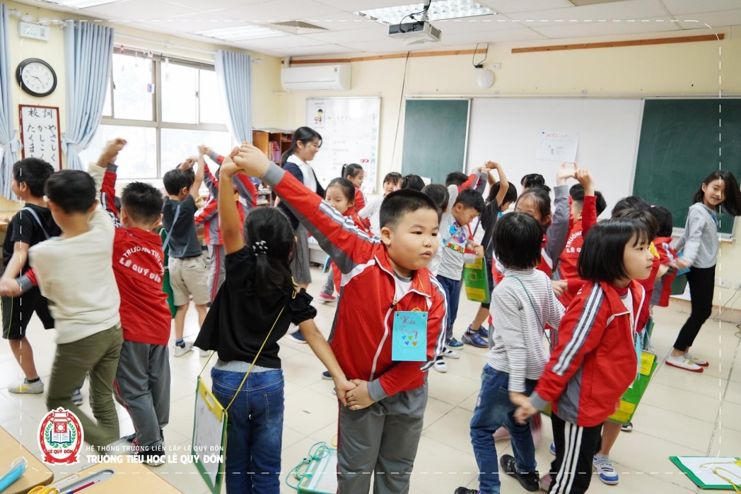
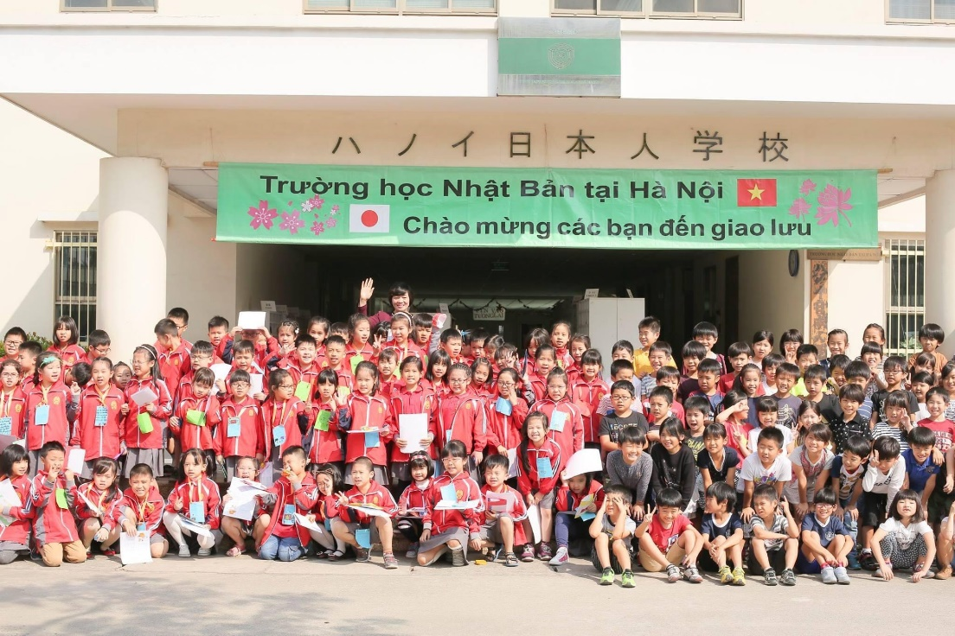
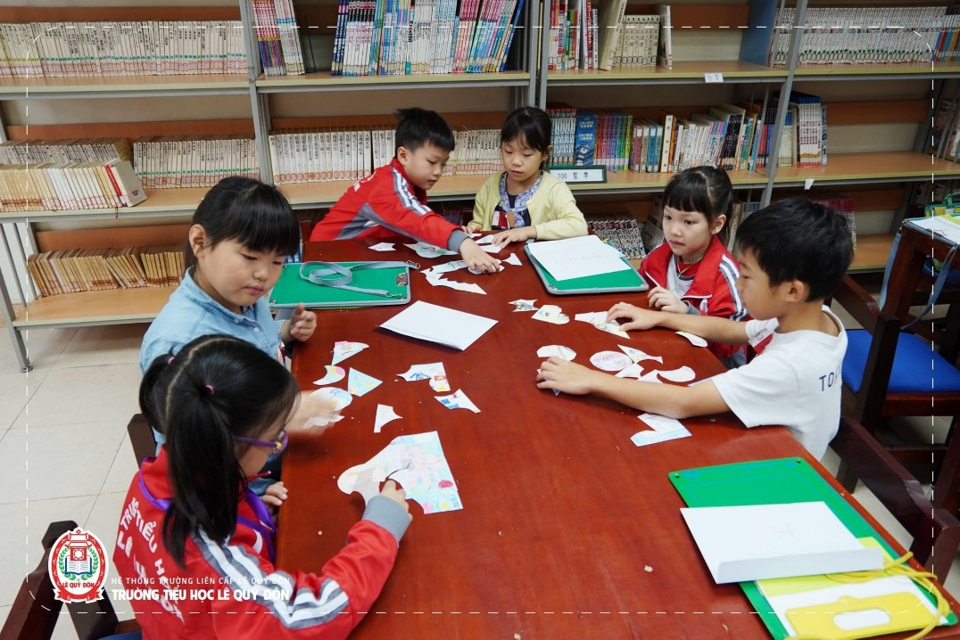
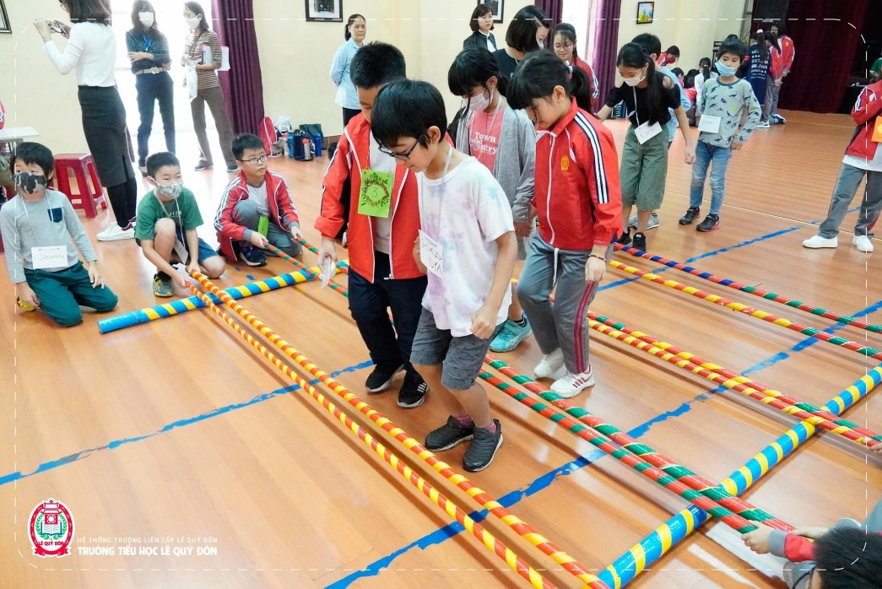

Slide 12


Slide 13

TRÂN TRỌNG CẢM ƠN QUÝ THẦY CÔ
VÀ CÁC CON HỌC SINH

